Slide 1
Marja Comajta & Pauline de Vink
15 maart 2018
GGD Hollands Noorden
Eenzaamheid bij ouderen

Slide 2
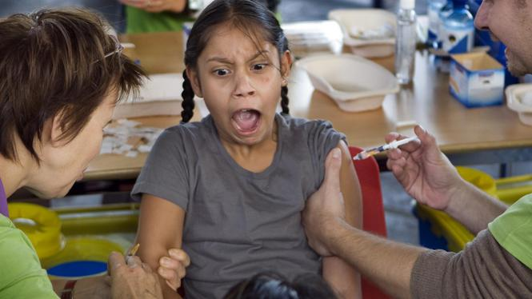
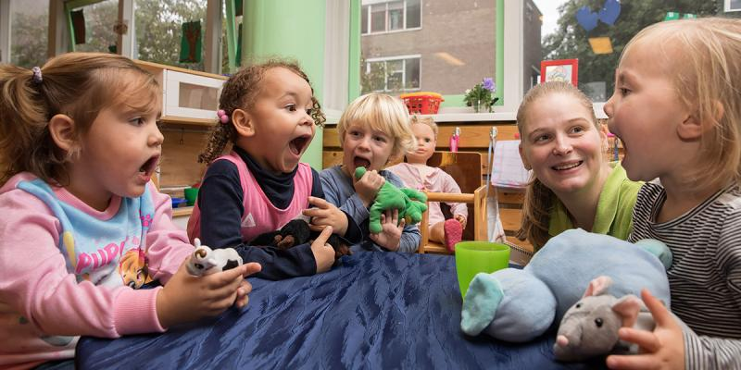
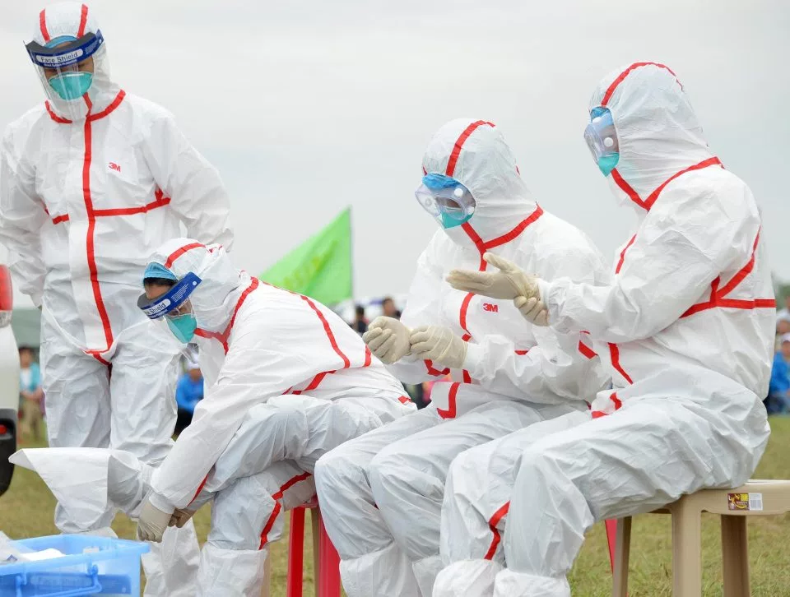
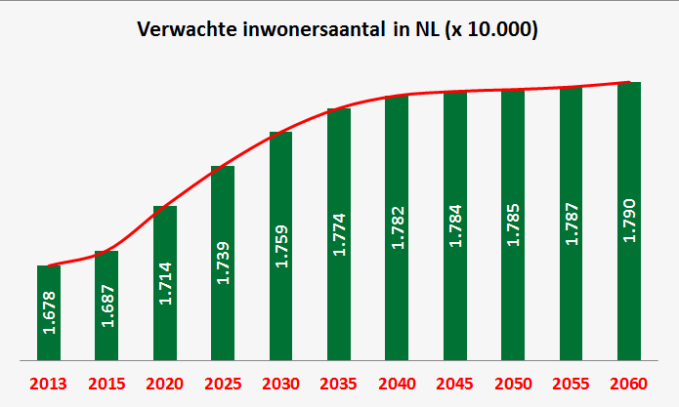
Wie zijn wij?
4 Pijlers
1. Bescherming
2. Toezicht
3. Monitoring, signalering & advies
4. Crisis

Slide 3
GGD en eenzaamheid
GGD werkt vanuit WPG = preventie en vangnet
Onderzoek (monitors)
Kwalitatief onderzoek (focusgroepen/interviews)
Kennisdeling over preventie en aanpak
Procesregie (netwerken rondom eenzaamheid versterken)
Projectleiding
Train- de trainer trainingen

Slide 4
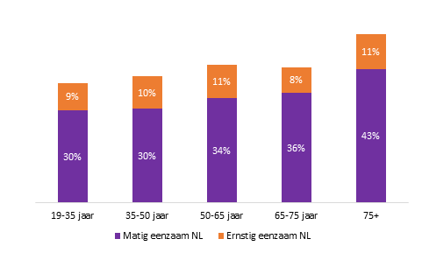
Hoe vaak komt eenzaamheid voor?
Eenzaamheid in Nederland:

Slide 5
Hoe vaak komt eenzaamheid voor?
Eenzaamheid in Noord-Holland:

Slide 6
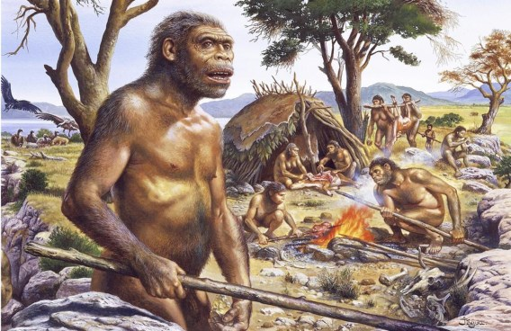
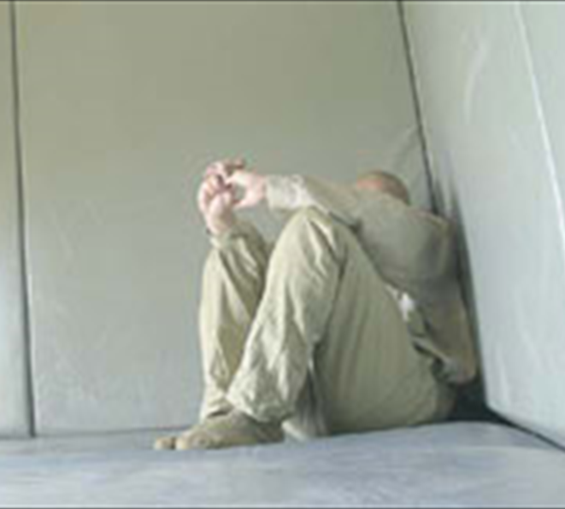
Fundamentele behoefte

Slide 7

Wat is eenzaamheid?
Eenzaamheid is het subjectief ervaren van een onplezierig of ontoelaatbaar gemis aan (kwaliteit van) bepaalde sociale relaties. (Professor De Jong –Gierveld)
Sociale/emotionele eenzaamheid

Slide 8




Project eenzaamheid Den Helder
Eenzaam ben je niet alleen
Ouderen 75+
Gezondheidsmonitor 2016
Huisbezoeken
Interviews
Netwerk versterken

Slide 9





Resultaten
Risicofactoren:
Depressie
Slecht ervaren gezondheid
Weinig regie eigen leven
Beperkte mobiliteit
Alleen wonen
Eenzaamheid taboe
Moeite hulp vragen
Veroorzaakt door meerdere factoren

Slide 10
Quotes
“Sinds ik deze longaandoening heb is alles lastiger geworden, want ik kan niet meer fietsen en ook niet ver lopen. Toen ik nog wandelde en fietste liep ik nog wel eens iemand tegen het lijf, maar dat is nu over.”
- Man 79
“Dat is het probleem, ik leg niet makkelijk contact. Mijn man en ik deden alles samen. Wandelen, praten, op reis, nouja goed alles samen, en dan heb je niet zoveel sociale contacten en dat breekt je nu wel een beetje op.”
- Vrouw 85
“Dan heb ik wel eens een gezellige avond gehad, maar dan kom je thuis en dan is het gevoel gelijk weg. Want er is hier niemand die ik kan vertellen wat ik gedaan heb. Dan roep ik wel eens van 'Hallo ik ben er weer' maar niemand geeft antwoord natuurlijk. Dat is tot nu nog steeds het ergste.”
– Man 81

Slide 11

Aanpak = maatwerk!
Interventie moet aansluiten op de behoefte van de doelgroep
Elke vorm van eenzaamheid vraagt aparte aanpak
Huisbezoeken goed middel
Breed netwerk

Slide 12
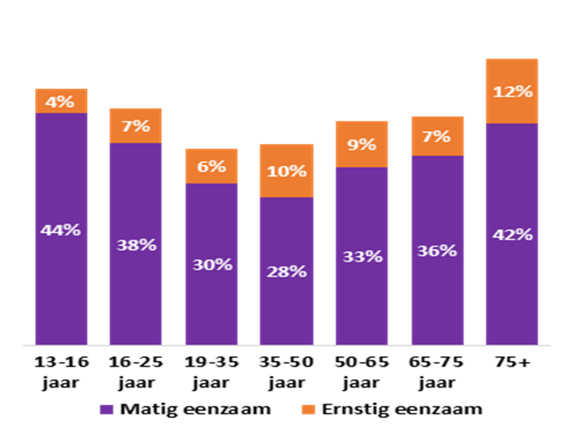
Hoe vaak komt eenzaamheid voor?
Eenzaamheid in Noord-Holland Noord:

Slide 13
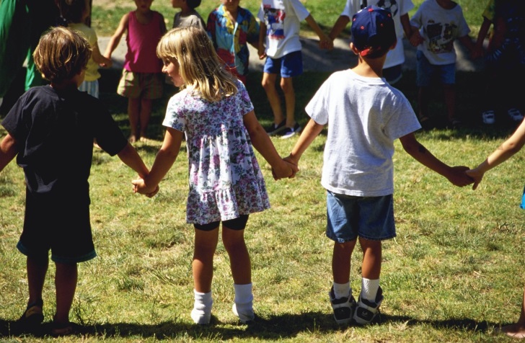
Hoort eenzaamheid er bij?
Honger
Eenzaamheid

Slide 14

Hoe worden jongeren eenzaam?
Weinig toegang tot leeftijdgenoten
Weinig sociale steun
Geen aansluiting vanwege hun vaardigheden
Situatie negatief interpreteren
Risicogroepen
(beperkingen, buitenbeentjes, thuissituatie, genetisch)
En sociale media?
Niet per definitie negatief

Slide 15
Wat werkt voor niet-jongeren?
Interventies specifiek gericht op eenzaamheid zijn er veel, maar uit onderzoek van Movisie blijkt dat er maar weinig t effectief zijn voor mensen die al eenzaam zijn.
Sociaal contact uitbreiden: werkt niet;
Sociale vaardigheidstraining: werkt op zichzelf niet (alleen voor mensen met lagere sociale vaardigheden);
Cognitieve gedragstherapie: werkt
Sociale steun (lotgenotencontact e.d.) werkt beperkt
NB:
In het kader van preventie/voorwaardenscheppend kunnen deze echter wel van essentieel belang zijn!

Slide 16
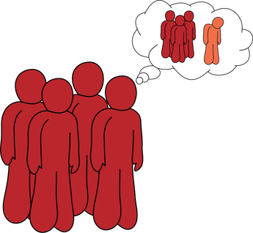
Hoe gaan we verder?
Probleem erkennen
Signaleren
Bespreekbaar maken
Aanpak op maat
Effectiviteitonderzoek

